Slide 1
Deep Deterministic Policy Gradient (DDPG)
Raffael Bolla Di Lorenzo
@raffaelbdl
https://lilianweng.github.io/lil-log/2018/04/08/policy-gradient-algorithms.html#ddpg
https://spinningup.openai.com/en/latest/algorithms/ddpg.html

Slide 2
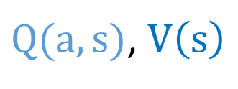
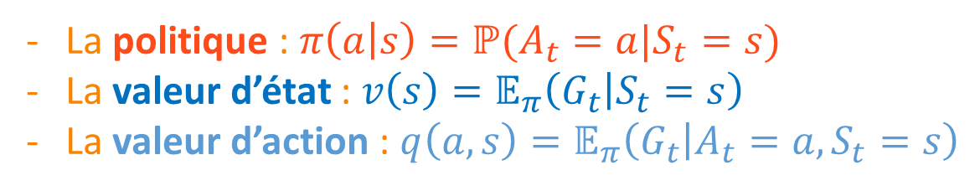
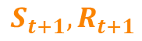
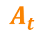
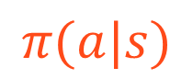
Résumé
Agent
$Q(a,s)$, $V\left(s\right)$
$$A_{t}$$
On apprend le modèle
On estime le gain
Environnement
$$S_{t+1}, R_{t+1}$$
On interagit avec l’environnement
On améliore la politique
La politique : $π\left(a | s\right)=ℙ(A_{t}=a|S_{t}=s)$
La valeur d’état : $v\left(s\right)=𝔼_{π}\left(G_{t} | S_{t}=s\right)$
La valeur d’action : $q\left(a,s\right)=𝔼_{π}\left(G_{t} | A_{t}=a,S_{t}=s\right)$
$$π(a|s)$$

Slide 3
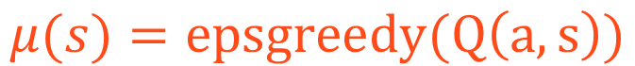
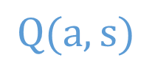
Rappels DQN et limites
Problème :
$$Q(a,s)$$
On ne peut travailler que dans un domaine discret.
-> On pourrait plus discrétiser l’espace
-> Ou alors on peut juste repasser à la politique en faisant du Q Learning
On apprend le modèle
On interagit avec l’environnement
On améliore la politique
$$μ(s)=epsgreedy(Q\left(a,s\right))$$

Slide 4
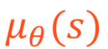
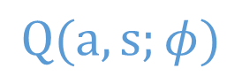
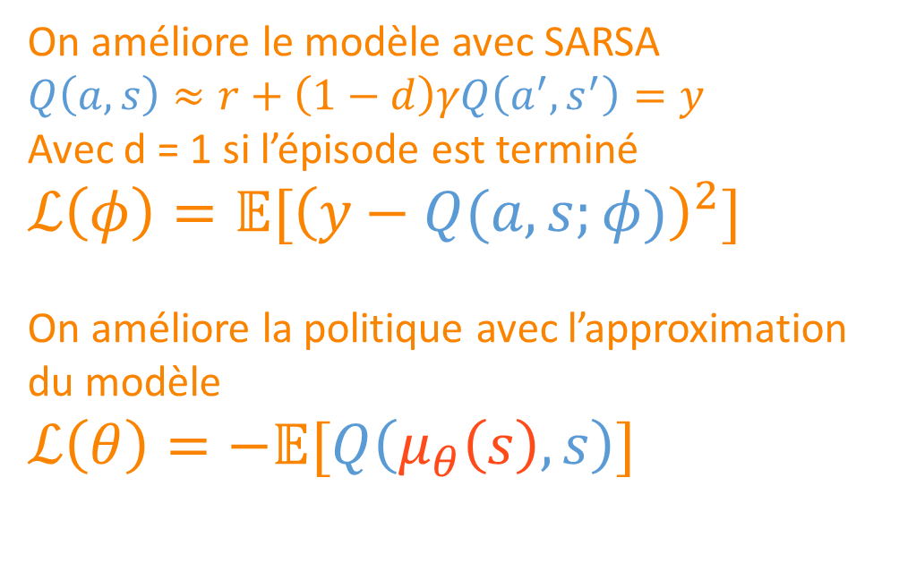
DDPG
L’architecture ActorCritic
$$Q(a,s;φ)$$
On améliore le modèle avec SARSA
$$Q\left(a,s\right)≈r+\left(1−d\right)γQ\left(a^{′},s^{′}\right)=y$$
Avec d = 1 si l’épisode est terminé
$$ℒ\left(φ\right)=𝔼[{\left(y−Q(a,s;φ)\right)}^{2}]$$
On améliore la politique avec l’approximation du modèle
$$ℒ\left(θ\right)=−𝔼[Q\left(μ_{θ}\left(s\right), s\right)]$$
On apprend le modèle
On interagit avec l’environnement
On améliore la politique
$$μ_{θ}(s)$$

Slide 5
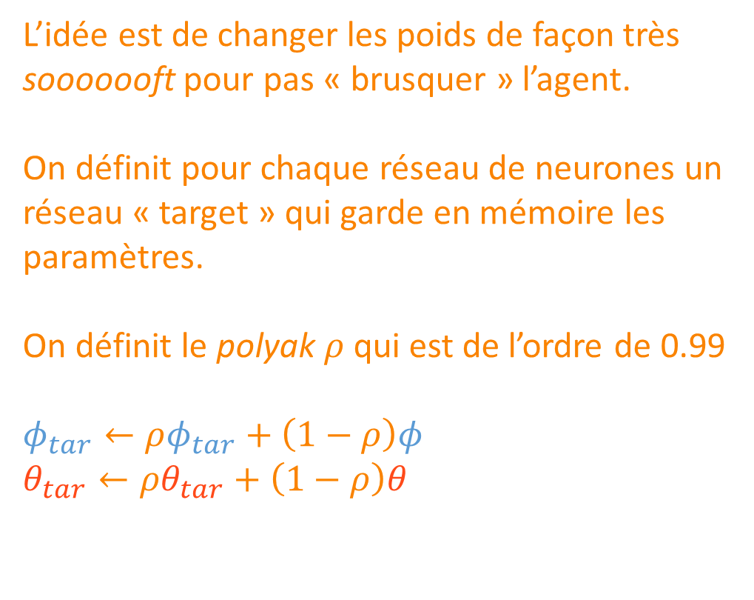
DDPG
DDPG est TRÈS instable !
$$Q(a,s;φ)$$
L’idée est de changer les poids de façon très sooooooft pour pas « brusquer » l’agent.
On définit pour chaque réseau de neurones un réseau « target » qui garde en mémoire les paramètres.
On définit le polyak $ρ$ qui est de l’ordre de 0.99
$$φ_{tar}←ρφ_{tar}+\left(1−ρ\right)φ \\ θ_{tar}←ρθ_{tar}+\left(1−ρ\right)θ$$
On apprend le modèle
On interagit avec l’environnement
On améliore la politique
$$μ_{θ}(s)$$

Slide 6
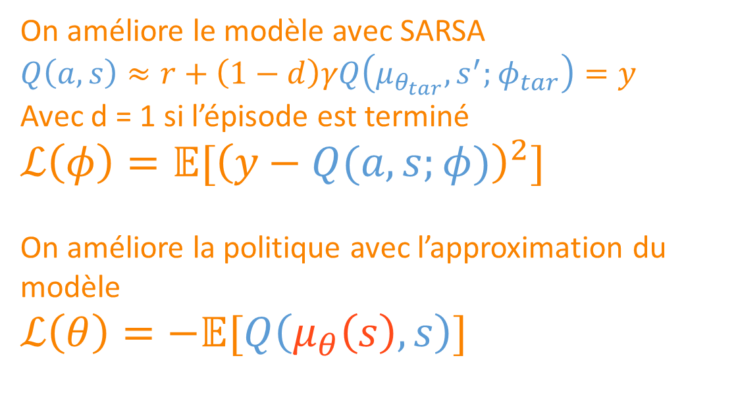
DDPG
L’architecture DDPG
$$Q(a,s;φ)$$
On améliore le modèle avec SARSA
$$Q\left(a,s\right)≈r+\left(1−d\right)γQ\left(μ_{θ_{tar}},s^{′};φ_{tar}\right)=y$$
Avec d = 1 si l’épisode est terminé
$$ℒ\left(φ\right)=𝔼[{\left(y−Q(a,s;φ)\right)}^{2}]$$
On améliore la politique avec l’approximation du modèle
$$ℒ\left(θ\right)=−𝔼[Q\left(μ_{θ}\left(s\right), s\right)]$$
On apprend le modèle
On interagit avec l’environnement
On améliore la politique
$$μ_{θ}(s)$$

Slide 7

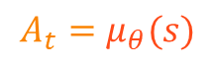
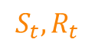
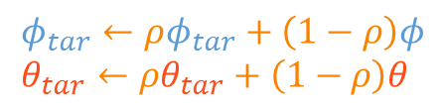

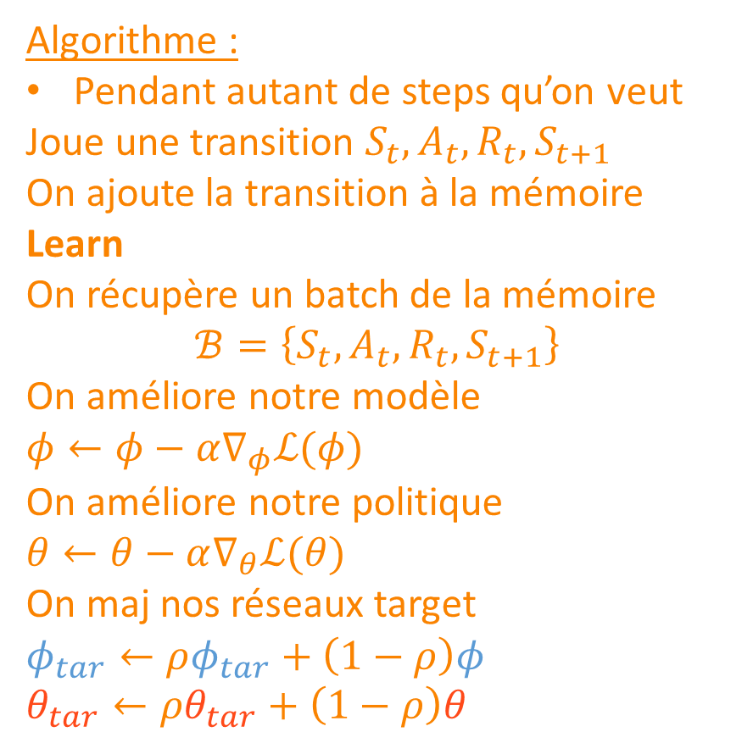
DDPG
Algorithme :
Pendant autant de steps qu’on veut
Joue une transition $S_{t}, A_{t}, R_{t}, S_{t+1}$
On ajoute la transition à la mémoire
Learn
On récupère un batch de la mémoire
$$ℬ=\left\{S_{t}, A_{t}, R_{t},S_{t+1}\right\}$$
On améliore notre modèle
$$φ←φ−α∇_{φ}ℒ(φ)$$
On améliore notre politique
$$θ←θ−α∇_{θ}ℒ(θ)$$
On maj nos réseaux target
$$φ_{tar}←ρφ_{tar}+\left(1−ρ\right)φ \\ θ_{tar}←ρθ_{tar}+\left(1−ρ\right)θ$$
$$φ←φ−α∇_{φ}ℒ(φ)$$
$$ℒ(φ)=𝔼[{\left(y−Q\left(a,s;φ\right)\right)}^{2}]$$
$$θ←θ−α∇_{θ}ℒ(θ)$$
$$ℒ\left(θ\right)=−𝔼[Q(μ_{θ}\left(s\right), s)]$$
MEMORY
ENV
$$φ_{tar}←ρφ_{tar}+\left(1−ρ\right)φ \\ θ_{tar}←ρθ_{tar}+\left(1−ρ\right)θ$$
$$A_{t}=μ_{θ}(s)$$
$$S_{t}, R_{t}$$

Slide 8
À VOS ORDIS

